Slide 1
Инициативный проект «Частичная замена ограждения кладбища села Хмелевец»
Инициатор проекта
Маслова Елена Владимировна
С.Двулучное, 2021 год
Notes:
Титульный слайд

Slide 2
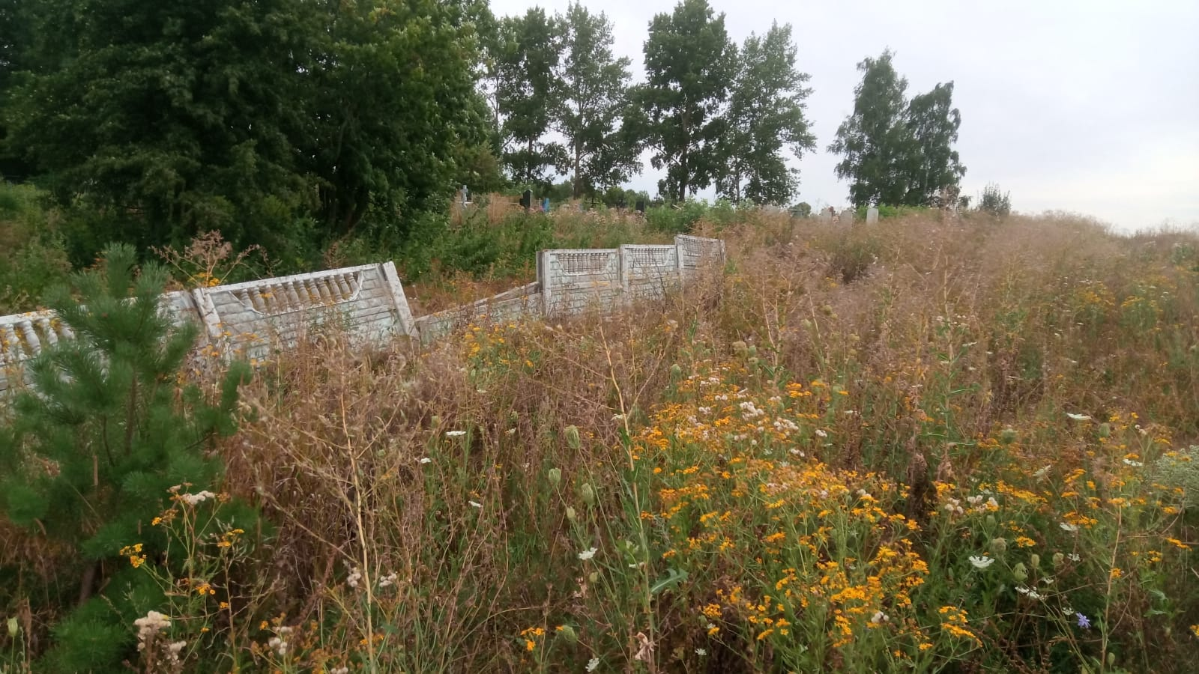
ОПИСАНИЕ СИТУАЦИИ «КАК ЕСТЬ»
3

Slide 3
ОПИСАНИЕ СИТУАЦИИ «КАК БУДЕТ»

Slide 4
КРАТКОЕ ОПИСАНИЕ
Разработка проектно-сметной документации на выполнение работ;
Расчет стоимости работ;
Устройство и монтаж железобетонного ограждения;
Покраска ограждения.

